Slide 1
Лабораторная работа №16 Настройка VPN.
Исаев Булат Абубакарович
1132227131
НПИбд-01-22

Slide 2
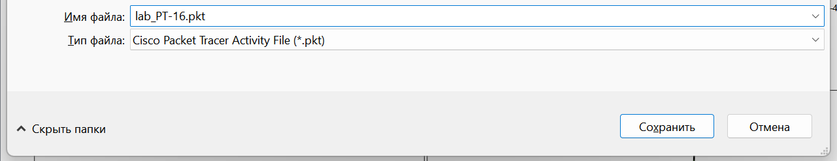
Открытие проекта
Рис. 1.1. Открытие проекта lab_PT-16.pkt.

Slide 3
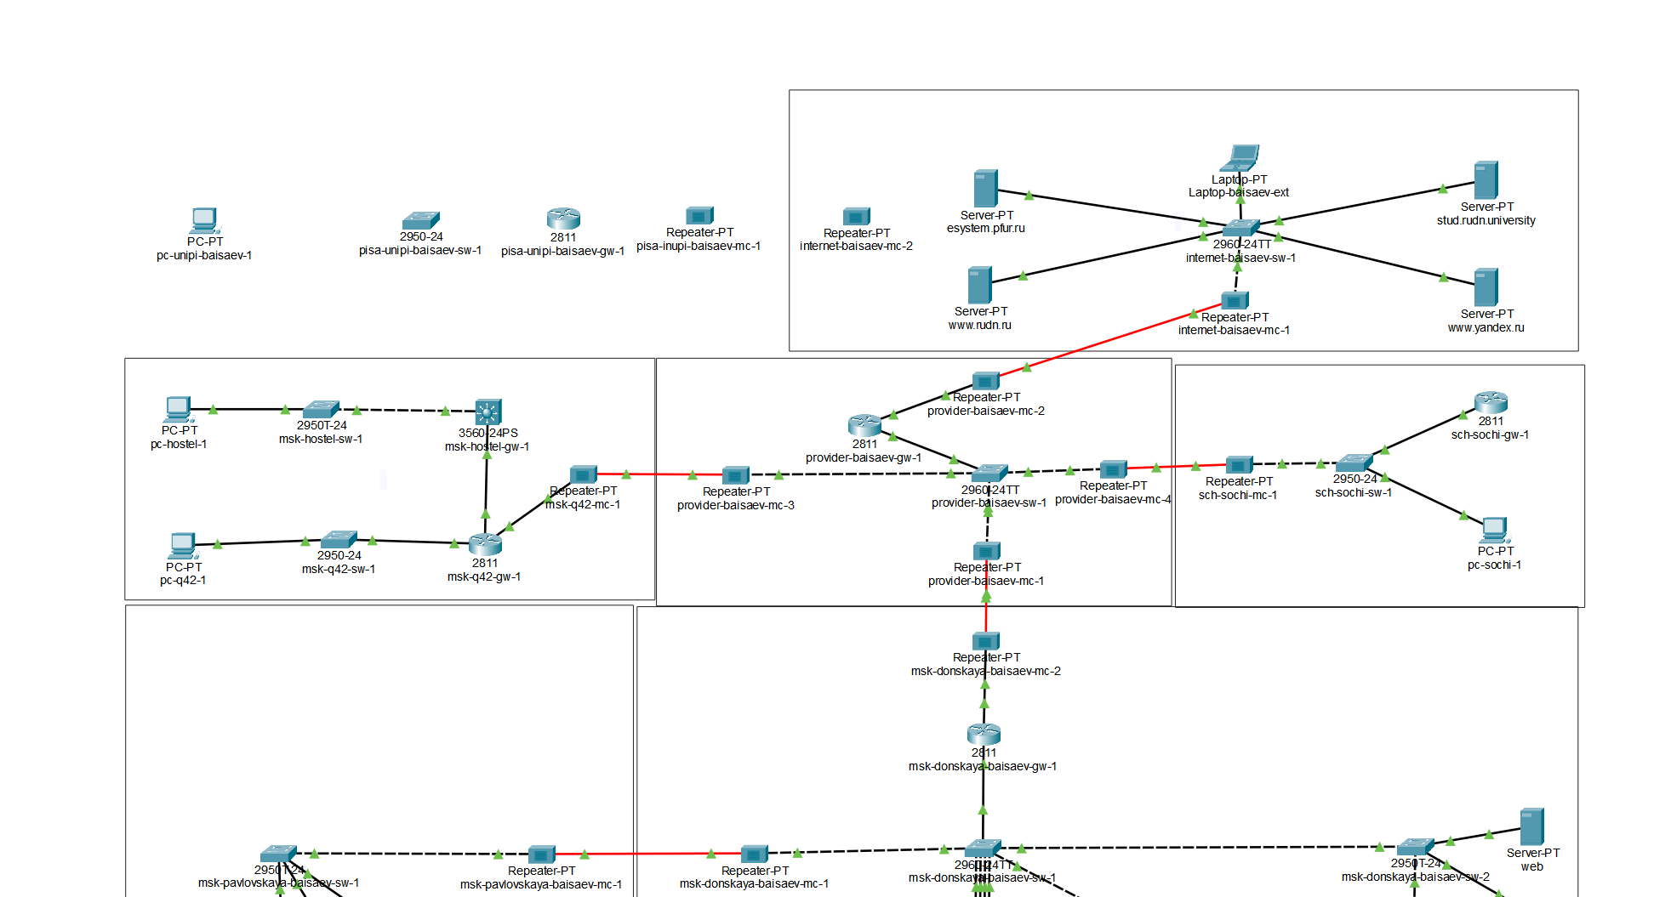
Размещение оборудования
Рис. 1.2. Размещение оборудования в рабочей области проекта.

Slide 4
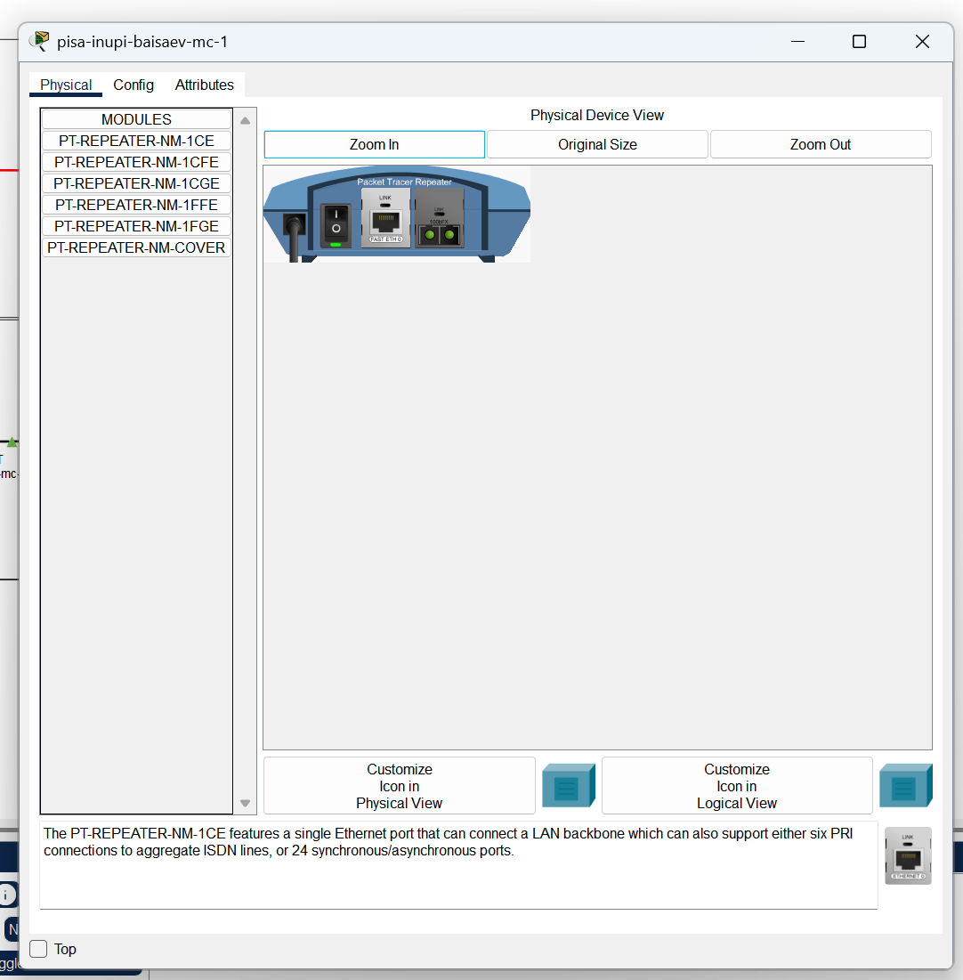
Замена модулей
Рис. 1.3. Замена модулей на Repeater-PT.

Slide 5
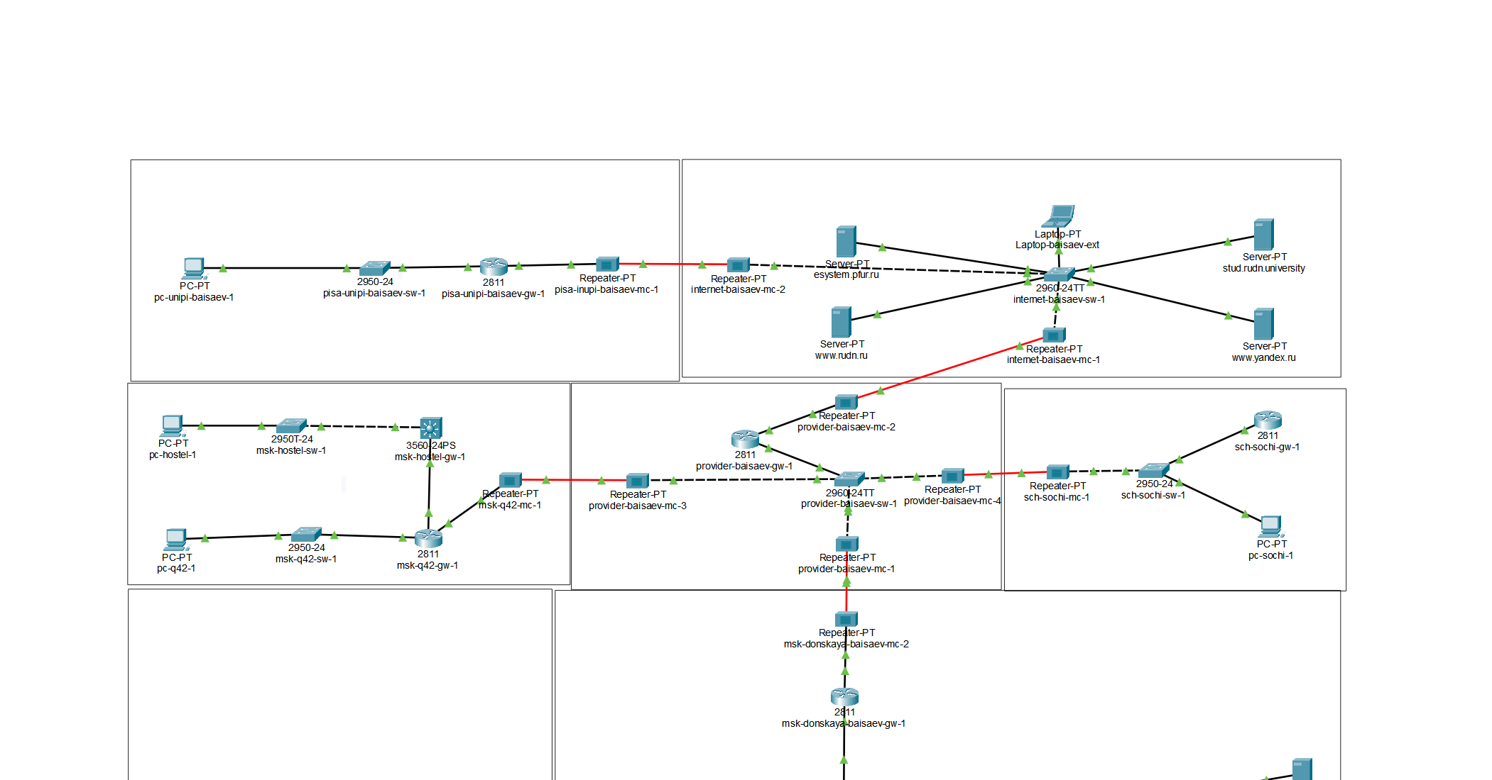
Подключение
Рис. 1.4. Подключение оборудования.

Slide 6
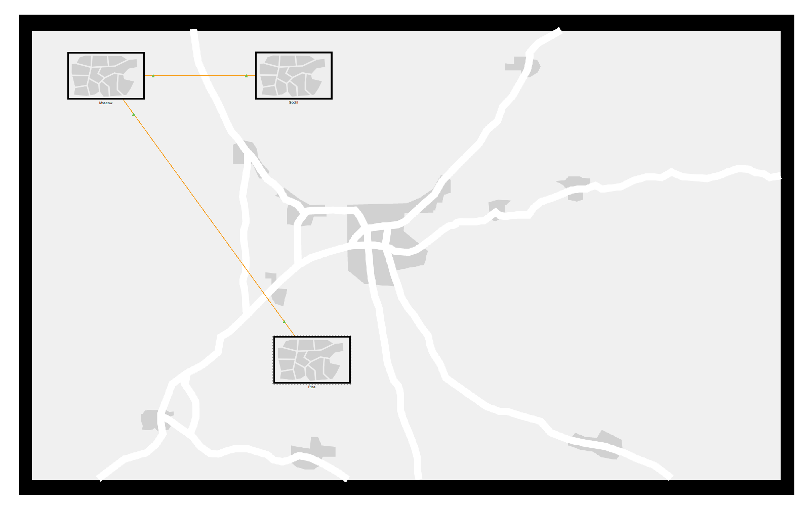
Создание города
Рис. 1.5. Создание города Пиза в физической рабочей области.

Slide 7
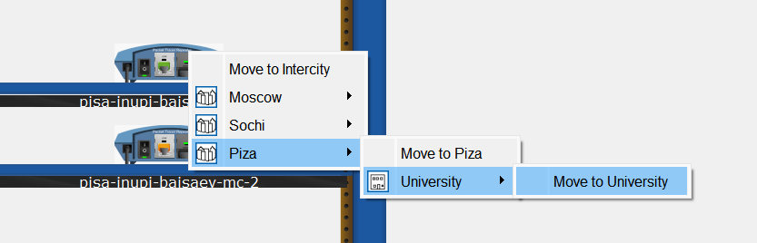
Перемещение оборудования
Рис. 1.6. Перемещение оборудования.

Slide 8
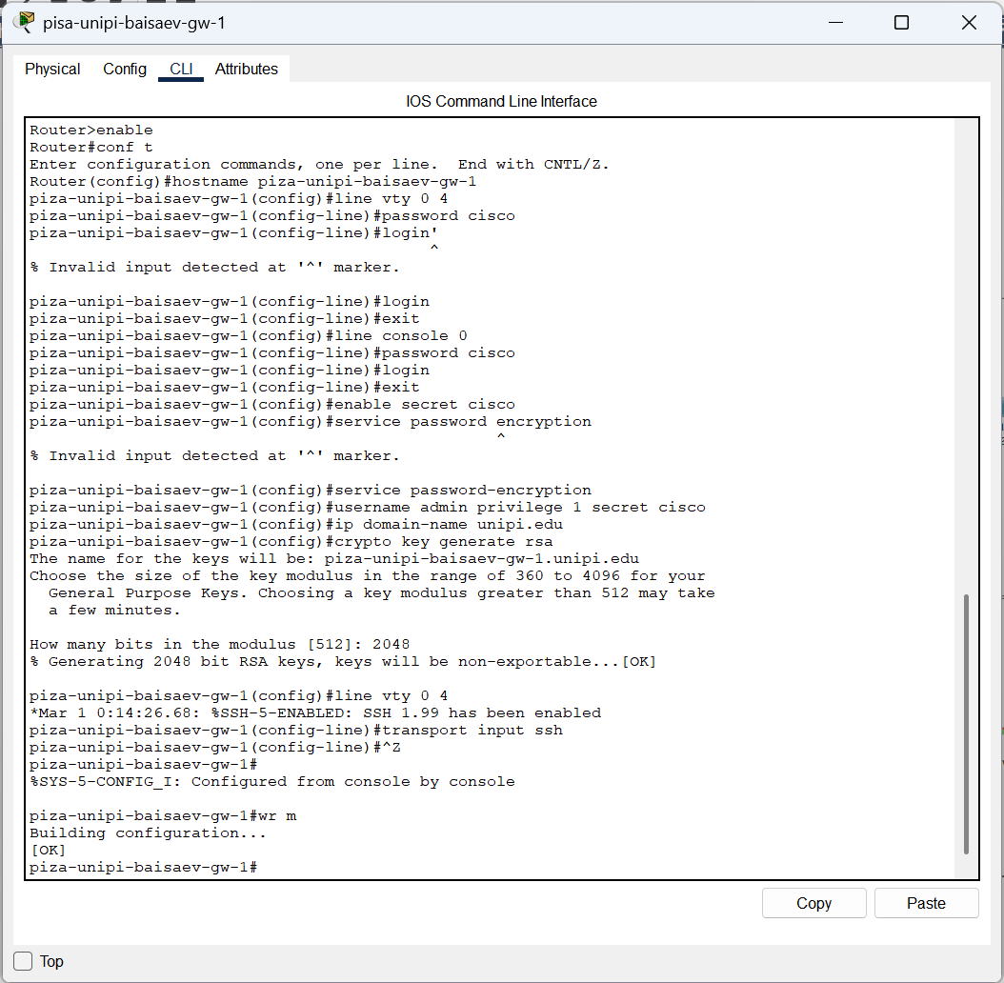
Первоначальная настройка
Рис. 1.7. Первоначальная настройка маршрутизатора pisa-unipi-baisaev-gw-1.

Slide 9
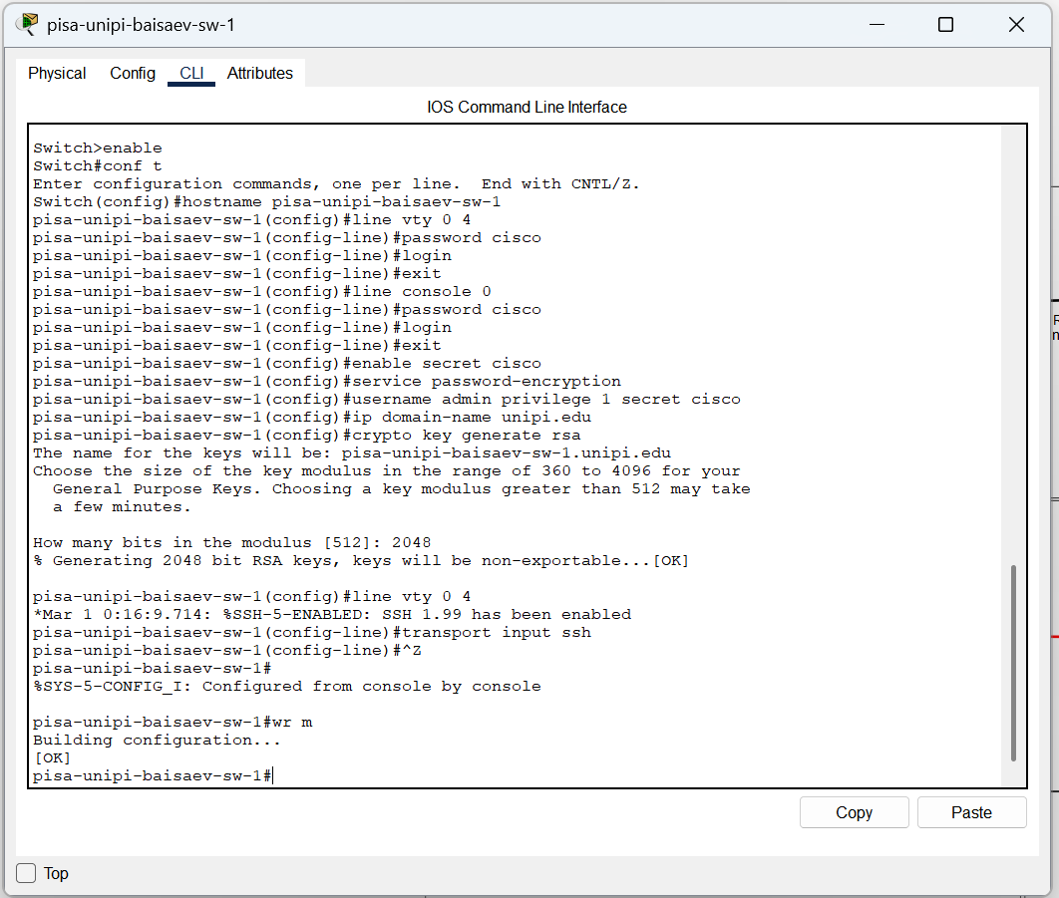
Первоначальная настройка
Рис. 1.8. Первоначальная настройка коммутатора pisa-unipi-baisaev-sw-1.

Slide 10
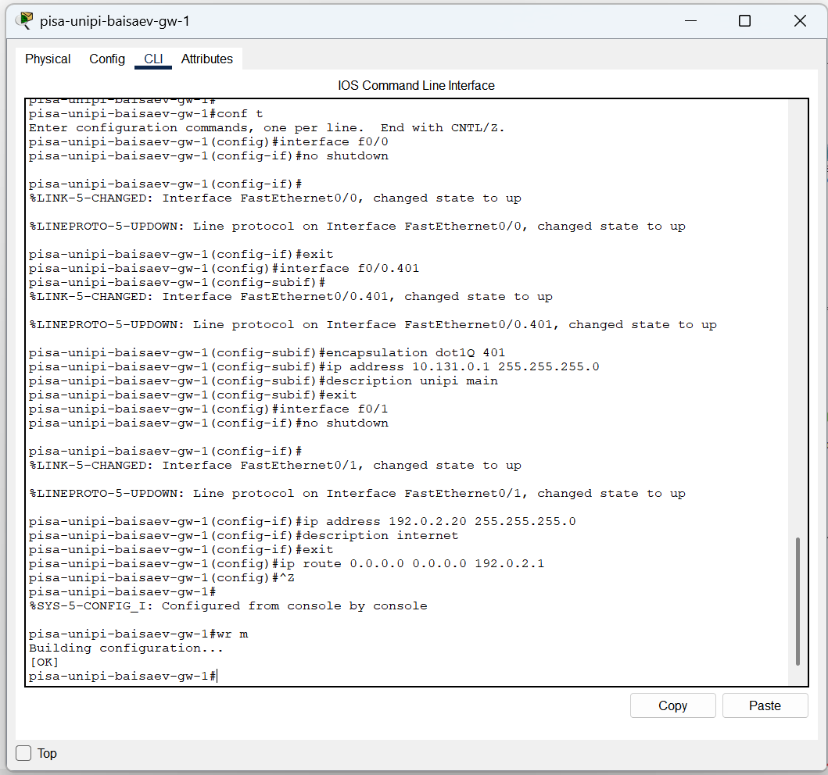
Настройка интерфейсов
Рис. 1.9. Настройка интерфейсов маршрутизатора pisa-unipi-baisaev-gw-1.

Slide 11
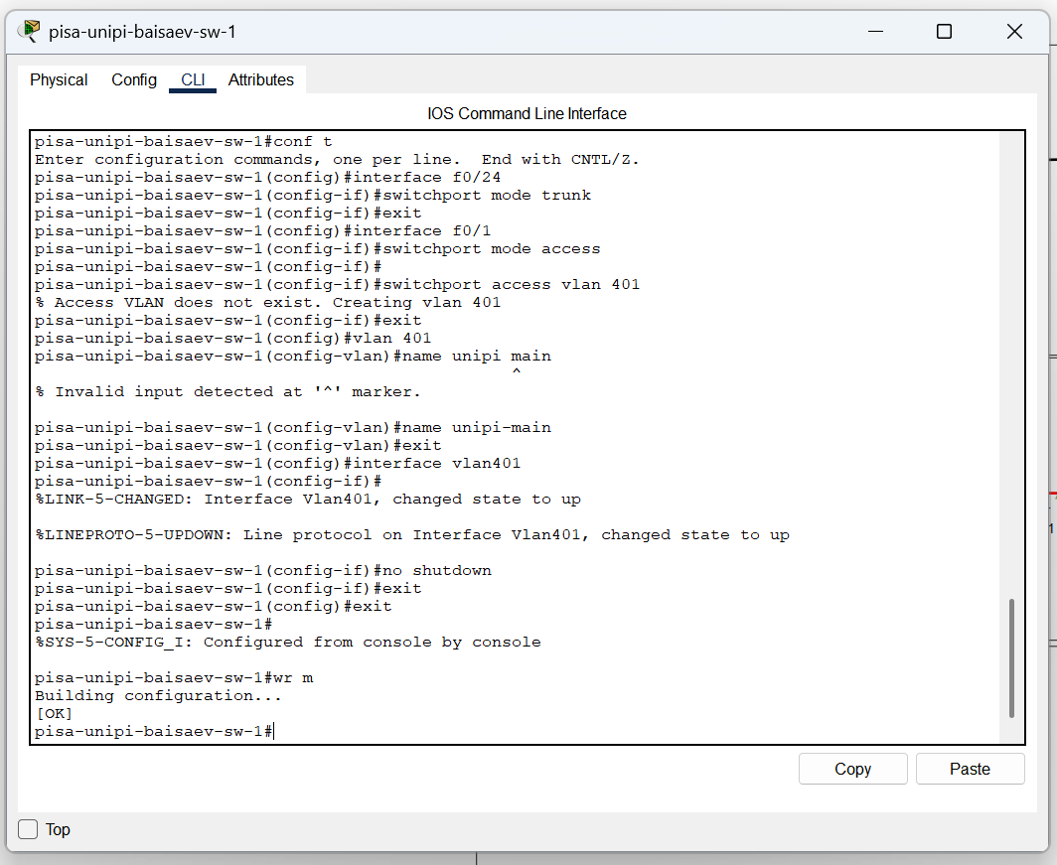
Настройка интерфейсов
Рис. 1. 10. Настройка интерфейсов коммутатора pisa-unipi-baisaev-sw-1.

Slide 12
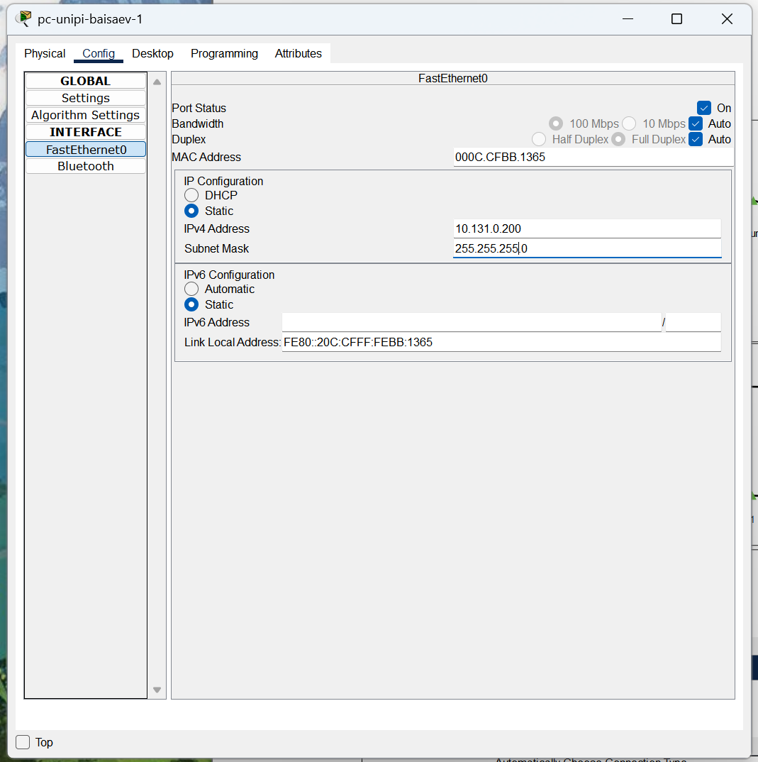
Присвоение адресов
Рис. 1. 11. Присвоение адресов оконечному устройству.

Slide 13
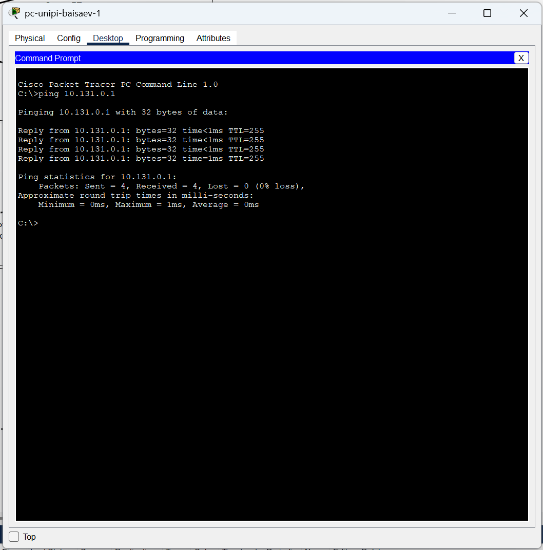
Ping
Рис. 1. 12. Пинг адреса 10.131.0.1.

Slide 14
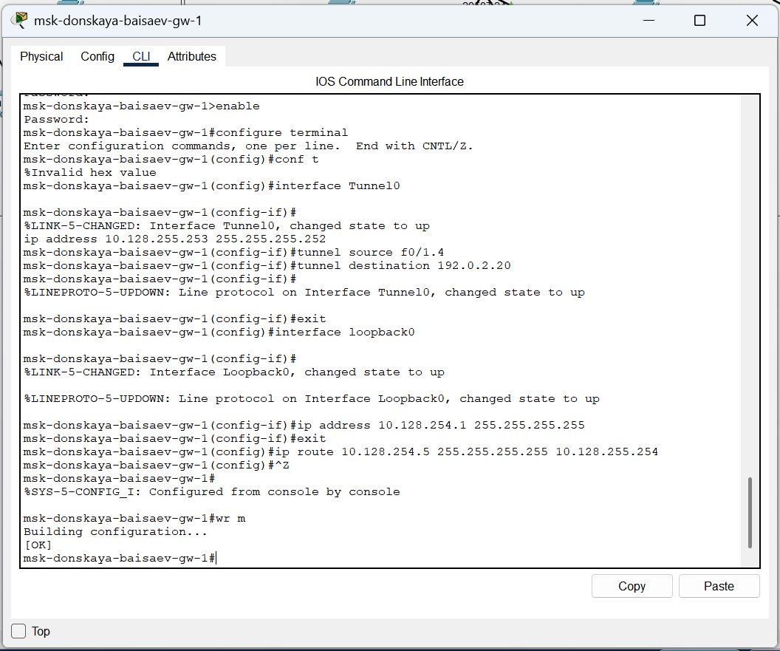
Настройка VPN на основе GRE
Рис. 1.13. Настройка маршрутизатора msk-donskaya-baisaev-gw-1.

Slide 15
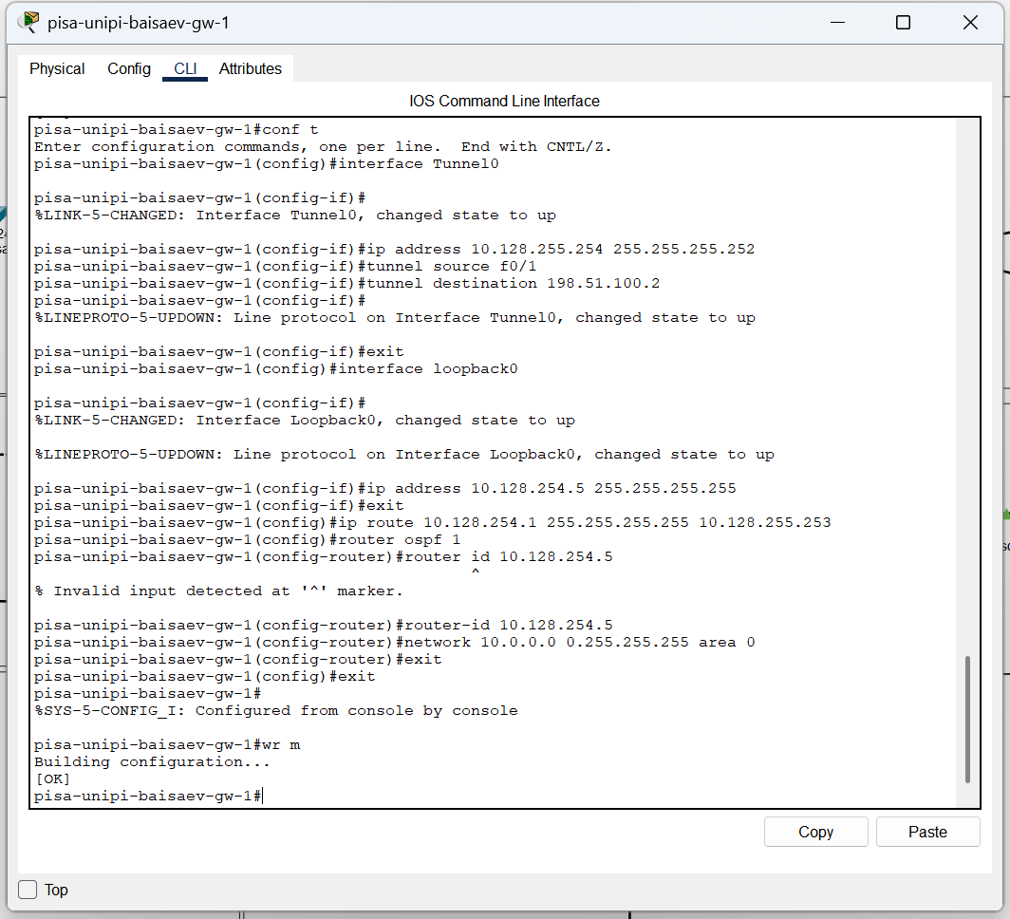
Настройка VPN на основе GRE
Рис. 1.14. Настройка маршрутизатора pisa-unipi-baisaev-gw-1.

Slide 16
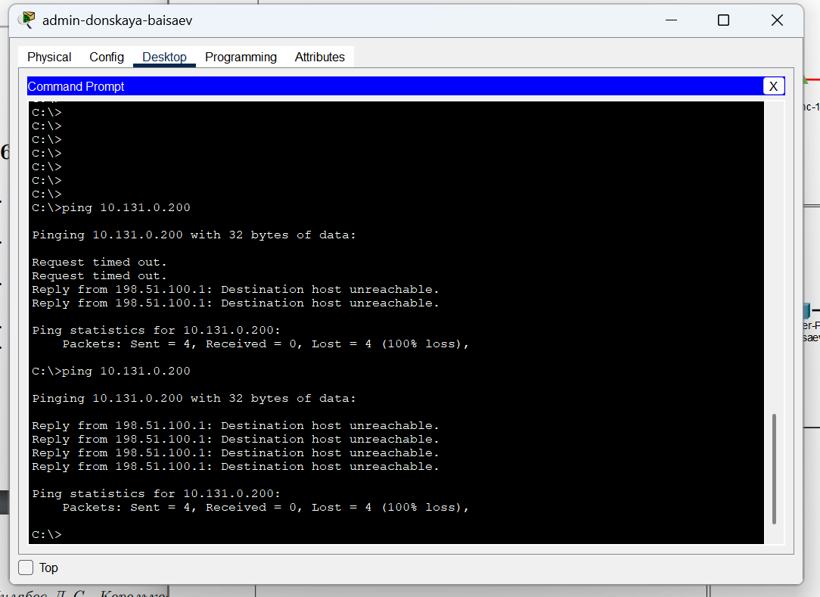
Проверка
Рис. 1.15. Проверка доступности узлов сети Университета г. Пиза с ноутбука администратора сети «Донская».

Slide 17
Вывод
В ходе выполнения лабораторной работы мы получили навыки настройки VPN-туннеля через незащищённое Интернет-соединение.

Slide 18
Спасибо за внимание!

